Slide 1
Sistem Pendukung Keputusan Penentuan Bonus Karyawan Berbasis Desktop Menggunakan Metode Weight Product (WP)
15.41010.0140
Heru Afandi Winata

Slide 2
Latar Belakang
Menjaring karyawan yang terbaik.
Peningkatan operasional suatu perusahaan.
Setiap karyawan berusaha menghasilkan progres kerja yang baik setiap bulannya.
Perusahaan memberikan bonus.

Slide 3
Rumusan Masalah
Rumusan masalah dari latar belakang di atas adalah bagaimana merancang bangun sistem pendukung keputusan penentuan bonus karyawan berbasis dekstop dengan menggunakan metode Weight Product (WP).

Slide 4
Batasan Masalah
Batasan masalah adalah sebagai berikut:
Perancangan aplikasi pendukung keputusan menggunakan metode Weight Product (WP).
Perancangan aplikasi pendukung keputusan menggunakan Bahasa pemrograman VB.Net.
Basis data yang digunakan adalah SQL Server.
Aplikasi tidak menghitung gaji pokok.

Slide 5
Tujuan
Tujuan dari penelitian ini adalah merancang bangun “Sistem Pendukung Keputusan Penentuan Bonus Karyawan Berbasis Desktop Dengan Menggunakan Metode Weight Product (WP)”.

Slide 6
Manfaat
Ada pun beberapa manfaat sebagai berikut:
Meningkatkan efektivitas manajerial, menjadikan manajer dapat bekerja lebih singkat dan dengan sedikit usaha.
Keputusan menjadi lebih tepat.

Slide 7
Landasan Teori
Bonus
Weight Product (WP)
Sistem
Sistem Pendukung Keputusan
Desktop
VB.Net
Database
SQL Server

Slide 8
Metode Penelitian (1)
Develpoment Aplikasi
Pengumpulan Informasi
Perancangan Sistem
Pembuatan Aplikasi
Pengujian Aplikasi
Implementasi dan Evaluasi

Slide 9
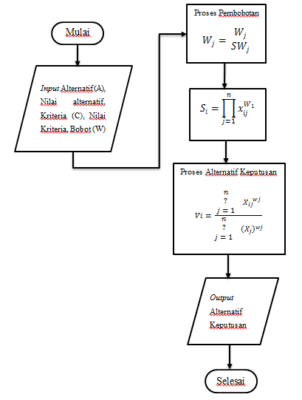
Metode Penelitian (2)
Gambar Alur Proses Perancangan Sistem

Slide 10
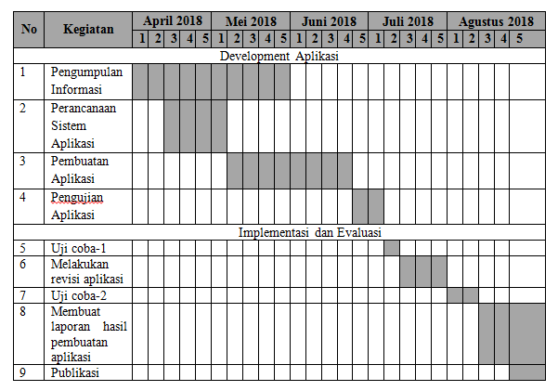
Jadwal Kegiatan

Slide 11
Daftar Pustaka (1)
Hilman. (2016, 11 9). Perbedaan Aplikasi Berbasis Web, Aplikasi Berbasis Desktop, dan Aplikasi Berbasis Mobile. Retrieved from Plimbi: http://www.plimbi.com/article/166177/aplikasi-berbasis-web--desktop-dan-mobile
Hindro. (2017). Pengertian Database. Retrieved from Termas Media: http://www.termasmedia.com/lainnya/software/69-pengertian-database.html
Media, J. (2015, 05). Pengertian VB .Net - Apa itu VB .Net? Retrieved from JavaNetMedia: http://www.javanetmedia.com/2015/05/pengertian-vb-net-apa-itu-vb-net.html
Media, J. (2017, 04). Pengertian dan Fungsi SQL Server. Retrieved from JavaNetMedia: http://www.javanetmedia.com/2017/04/pengertian-dan-fungsi-sql-server.html

Slide 12
Daftar Pustaka (2)
Peraturan Mengenai Bonus Tahunan. (2017). Retrieved from Gajimu.com: https://gajimu.com/main/pekerjaan-yanglayak/kompensasi/bonus-tahunan
Ruci, T. (2016, Mei Rabu). Tentang Weighted Product (WP) . Retrieved from ilmuskripsi.com: http://www.ilmuskripsi.com/2016/05/weighted-product-wp.html
Sanjaya, A. (2015, 09). Pengertian Visual Basic.net Adalah Keistimewaan dan Komponen yang Digunakan. Retrieved from landasanteori.com: http://www.landasanteori.com/2015/09/pengertian-visual-basicnet-adalah.html
Turban, E., Aronson, J. E., & Liang, T.-P. (2005). Decision Support System and Intelligent System. Yogyakarta: Penerbit Andi.
Pengertian Database. (2013, 08 4). Retrieved from Mandalamaya: http://www.mandalamaya.com/pengertian-database/

